Slide 1
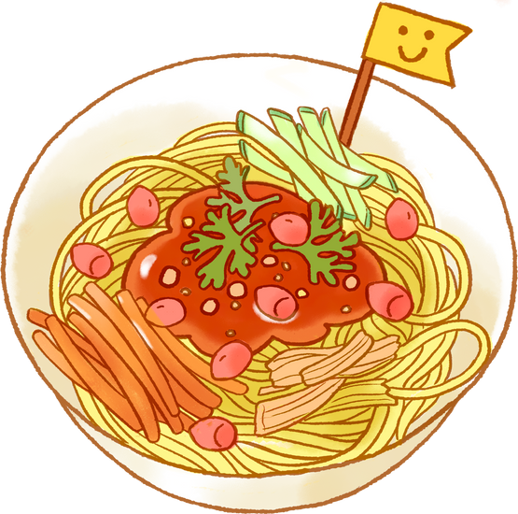

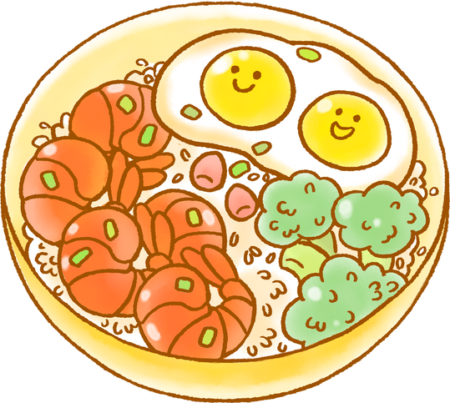




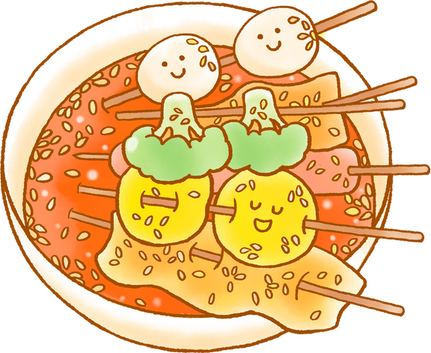
FOOD
食品安全教育主题班会
主讲人：稻小壳
时间：202X年XX月XX日

Slide 2


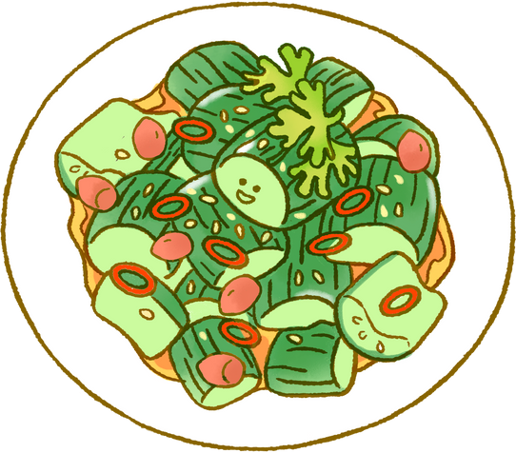




01
什么是食品安全
目
录
02
食品安全的标准
03
不安全食品的危害
04
提高食品安全意识

Slide 3
FOOD
第一部分
什么是食品安全

Slide 4



什么是食品安全
食品安全的定义
根据倍诺食品安全定义，食品安全是“食物中有毒、有害物质对人体健康影响的公共卫生问题”。食品安全也是一门专门探讨在食品加工、存储、销售等过程中确保食品卫生及食用安全，降低疾病隐患，防范食物中毒的一个跨学科领域，所以食品安全很重要。
无毒、无害
营养要求
无慢性危害

Slide 5
什么是食品安全
食品安全的含义
食品数量安全
食品质量安全
食品可持续安全
即一个国家或地区能够生产民族基本生存所需的膳食需要。要求人们既能买得到又能买得起生存生活所需要的基本食品。
食品质量安全指提供的食品在营养卫生方面满足和保障人群的健康需要，添加剂是否违规超标、标签是否规范等问题。
食品可持续安全，这是从可持续发展的角度去要求食品的获取需要注重生态环境的良好保护以及资源利用的可持续。

Slide 6
什么是食品安全
食品安全五大要点
保持清洁
食物要烧熟
食物原料
勤洗手
餐具和厨具要清洁
厨房环境要清洁
烹调要煮熟、烧透
再次食用要彻底加热
选择新鲜蔬菜水果，没有霉变的主粮、豆类等，适当清洗、削皮，降低风险
食品制作的全过程要使用安全的水，包括清洗果蔬、加工食物、清洁烹饪用具和餐具，以及洗手
不用未经处理的河水、雨水和雪水加工食物，避免因环境污染引起食源性或水源性腹泻等情况的发生
生熟分开
食物的保存
生熟食物要分开
厨具要生熟分开
容器要生熟分开
室温不安全
冷却后再放冰箱存放
生肉类不要反复冻融

Slide 7
FOOD
第二部分
食品安全的标准

Slide 8
食品安全的标准
安全标准
专供婴幼儿的主辅食品营养成分要求
营养有关的标签、标识、说明书要求
食品添加剂的品种、使用范围、用量
食品中所有的添加剂必须详细列出
食品中禁止使用非法添加的化学物质

Slide 9

食品安全的标准
安全标识
质量安全标志
QS是英文Quality Safety（质量安全）的缩写，获得食品质量安全生产许可证的企业，其生产加工的食品经出厂检验合格的，在出厂销售之前，必须在最小销售单元的食品包装上标注由国家统一制定的食品质量安全生产许可证编号并加印或者加贴食品质量安全市场准入标志“QS”。该标志由“QS”和“质量安全”中文字样组成。标志主色调为蓝色，字母“Q”与“质量安全”四个中文字样为蓝色，字母“S”为白色。加贴（印）有“QS”标志的食品，即意味着该食品符合了质量安全的基本要求。

Slide 10
FOOD
第三部分
不安全食品的危害

Slide 11
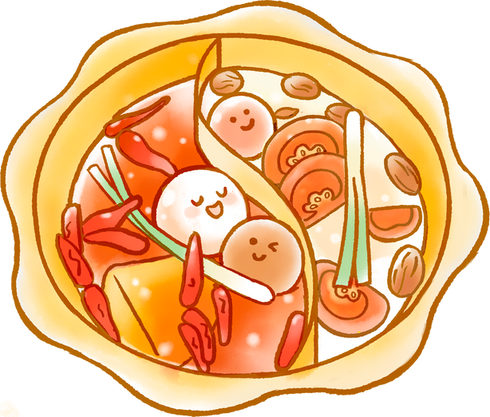

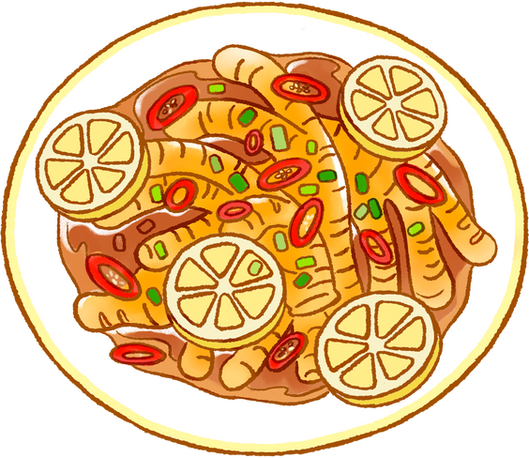
不安全食品的危害
不安全食品的定义
No
No
No
No
已诱发食品污染、食源性疾病或对人体健康造成危害甚至死亡的食品
可能引发食品污染、食源性疾病或对人体健康造成危害的食品
含有可能引发健康危害的成份未予以标识，或标识不全、不明确的食品
有关法律、法规规定的其他不安全食品

Slide 12




不安全食品的危害
六大危害
破坏营养
造成肥胖和地方病
传染病与寄生虫病
引起食物中毒
蓄积中毒
致癌、致突变

Slide 13

不安全食品的危害
辨别变质食物
气味
颜色
哈喇味
腐臭味
酸味
霉味
氨水味
食物变质之后通常会呈现出黄色紫色或者褐色片状斑点，严重变质后会出现黑色以至于食物会完全变色。

Slide 14
FOOD
第四部分
提高食品安全意识

Slide 15
提高食品安全意识
注意饮食卫生
吃东西前需要洗手
生吃瓜果需要洗净
不随便吃野菜野果
不吃腐烂变质食物
不食劣质食品饮料
不喝未经加热生水

Slide 16
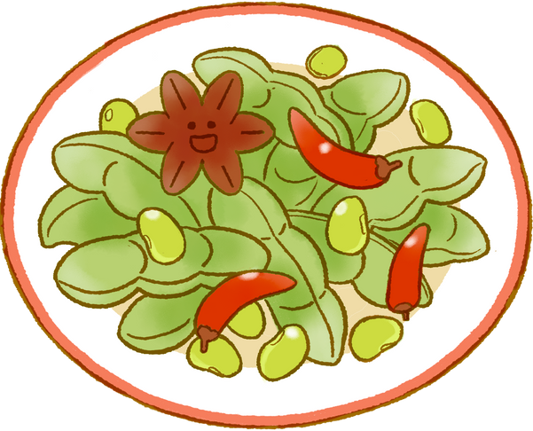


提高食品安全意识
养成良好的饮食习惯
合理安排三餐
饮食清淡少吃咸
饭前先喝点汤
多吃全谷食物
避免吃得过饱
每天一杯牛奶
多吃深绿色蔬菜

Slide 17

提高食品安全意识
食品安全歌谣
选购食品有技巧，六类产品不能要。
无证无照无保障，三无食品不能要。
标签不全隐患多，成分不明不能要。
打开包装看质量，变色变味不能要。

Slide 18
FOOD
感谢观看
主讲人：稻小壳
时间：202X年XX月XX日

